Slide 1
SPGD implementation
201821252 김부경

Slide 2
목차
렌즈를 사용한 경우 intensity
reduced 시뮬레이션
local minimum(maximum) 해결
16X16 SLM 시뮬레이션

Slide 3
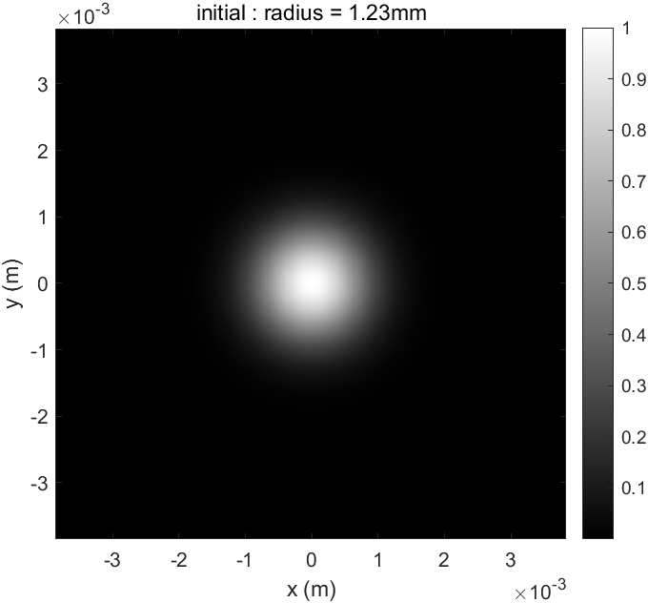
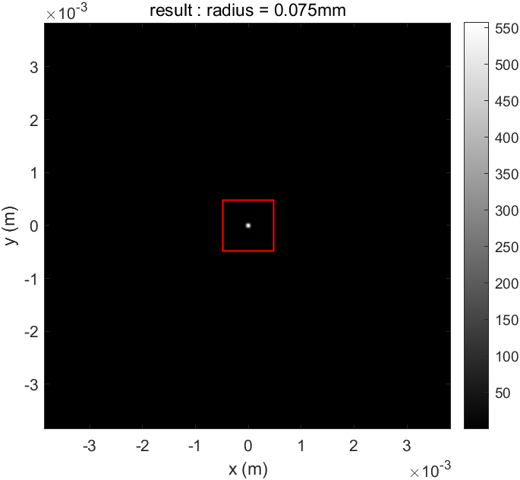
렌즈를 사용한 경우 intensity
목표 지점내의 intensity 합(J 값) : 1.005e+04
전체 intensity : 1.005e+04
전체에서 가장 높은 intensity 값: 557.938
전체와 목표지점의 intensity비율 : 100%
Notes:
J, Delta u 가 무엇인지 간단한 설명

Slide 4
reduced 시뮬레이션
변수가 하나인 경우
두 beam의 결합 (두 beam 모두 초기 intensity = 1)
하나의 beam의 위상을 0.5 (0.0796*(2*pi)) 로 고정
다른 하나의 beam의 위상을 바꾸어 주면서 최대 값을 찾아가도록 fitting
두 beam의 위상이 같을 경우 intensity = 4
Notes:
J, Delta u 가 무엇인지 간단한 설명

Slide 5
reduced 시뮬레이션
변수가 하나인 경우
intensity의 변화량과 위상의 변화량
동시에 다음 값에 영향
intensity의 변화량이 제대로 반영되지 않음
위상의 변화량을 1의 범위 내에서 고정
Notes:
J, Delta u 가 무엇인지 간단한 설명

Slide 6
reduced 시뮬레이션
변수가 하나인 경우
Notes:
J, Delta u 가 무엇인지 간단한 설명

Slide 7
reduced 시뮬레이션
변수가 하나인 경우
Notes:
J, Delta u 가 무엇인지 간단한 설명

Slide 8
reduced 시뮬레이션
변수가 둘인 경우
두 beam의 결합 (두 beam 모두 초기 intensity = 1)
두개의 beam의 위상을 바꾸어 주면서 최대 값을 찾아가도록 fitting
두 beam의 위상이 같을 경우 intensity = 4
Notes:
J, Delta u 가 무엇인지 간단한 설명

Slide 9
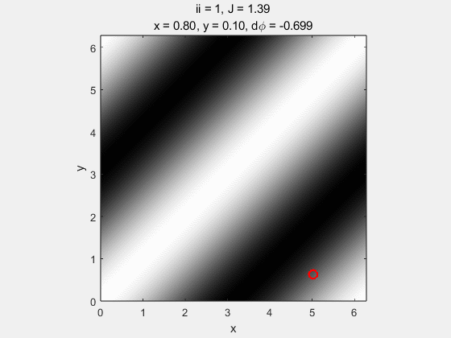
reduced 시뮬레이션
변수가 둘인 경우
Notes:
J, Delta u 가 무엇인지 간단한 설명

Slide 10
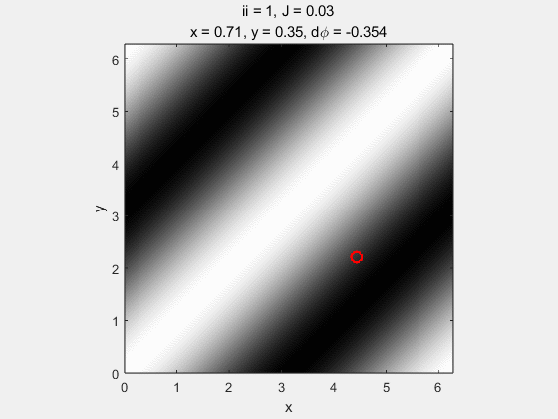
reduced 시뮬레이션
변수가 둘인 경우
Notes:
J, Delta u 가 무엇인지 간단한 설명

Slide 11
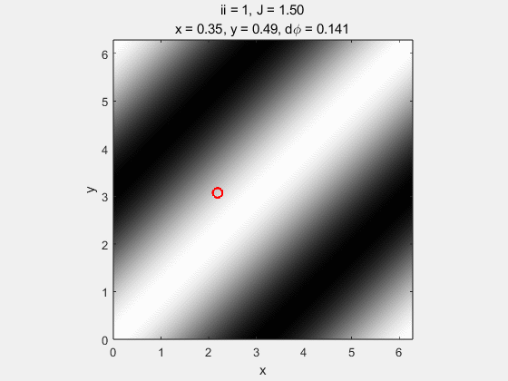
reduced 시뮬레이션
변수가 둘인 경우
Notes:
J, Delta u 가 무엇인지 간단한 설명

Slide 12
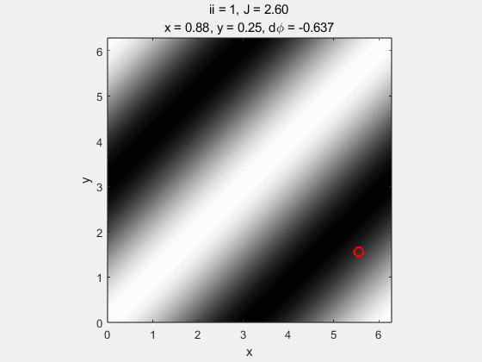
reduced 시뮬레이션
변수가 둘인 경우
Notes:
J, Delta u 가 무엇인지 간단한 설명

Slide 13
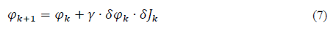
local minimum(maximum) 해결
intensity가 높아지는 것을 원함
intensity에 반비례하여 $\tilde{J′} =δJ×δu$(weight)이 적용되도록 변경
𝛾 = (any number)/intensity
적절한 값을 넣어 intensity의 반영 limit을 정함
여민수, 김한솔, 정윤찬. (2023). CMA-ES/SPGD 이중 알고리즘을 통한 결맞음 빔 결합 시스템 위상제어 및 동작성능에 대한 전산모사 분석. 한국광학회지, 34(1), 1-12.
Notes:
J, Delta u 가 무엇인지 간단한 설명

Slide 14
local minimum(maximum) 해결
변수가 하나인 경우
𝛾 = 4/intensity
Notes:
J, Delta u 가 무엇인지 간단한 설명

Slide 15
local minimum(maximum) 해결
변수가 하나인 경우
𝛾 = 4/intensity
Notes:
J, Delta u 가 무엇인지 간단한 설명

Slide 16
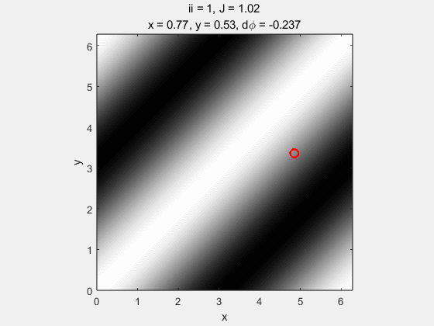
local minimum(maximum) 해결
변수가 둘인 경우
𝛾 = pi/intensity
Notes:
J, Delta u 가 무엇인지 간단한 설명

Slide 17
16X16 SLM 시뮬레이션
적절한 값을 넣어 intensity의 반영 limit을 정함
𝛾 = (any number)/intensity
𝛾 = (any number)/intensity ratio
중심의 intensity가 증가하는 것에 중점
중심과 전체의 intensity의 비 = intensity ratio
여민수, 김한솔, 정윤찬. (2023). CMA-ES/SPGD 이중 알고리즘을 통한 결맞음 빔 결합 시스템 위상제어 및 동작성능에 대한 전산모사 분석. 한국광학회지, 34(1), 1-12.
Notes:
J, Delta u 가 무엇인지 간단한 설명

Slide 18
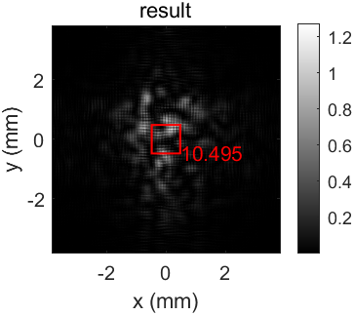
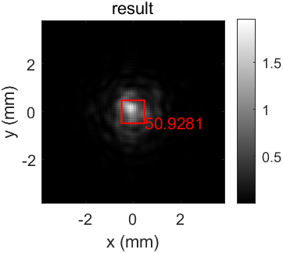
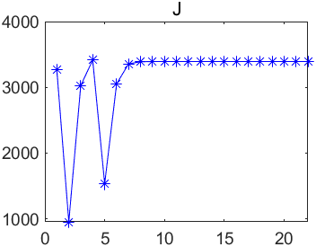
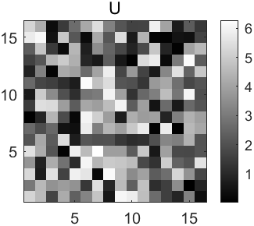
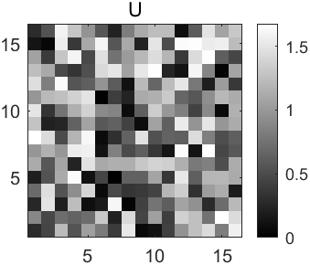
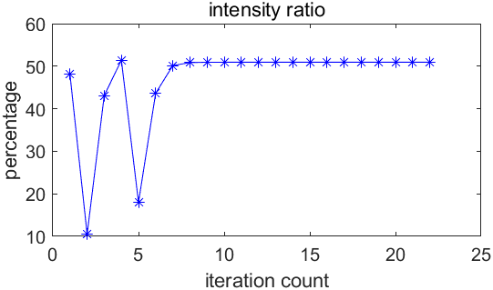
16X16 SLM 시뮬레이션
𝛾 = pi/intensity
Notes:
J, Delta u 가 무엇인지 간단한 설명

Slide 19
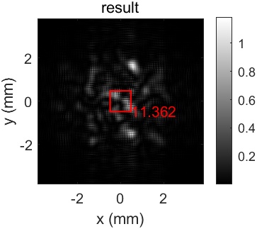
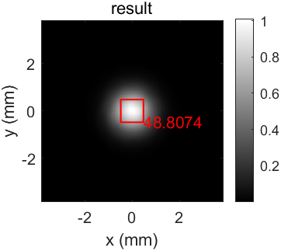
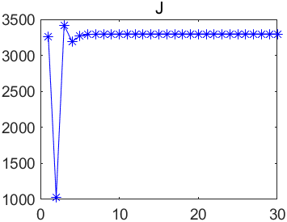
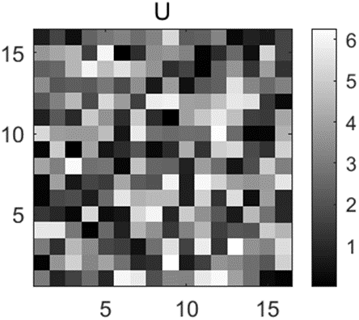
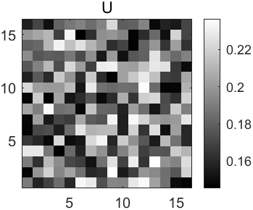
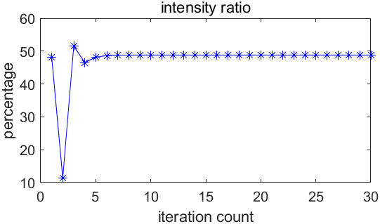
16X16 SLM 시뮬레이션
𝛾 = pi/intensity
Notes:
J, Delta u 가 무엇인지 간단한 설명

Slide 20
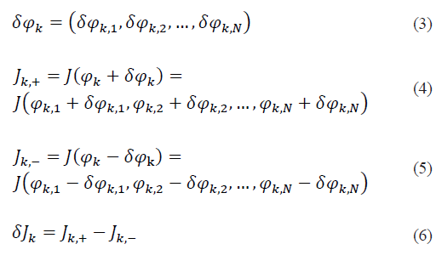
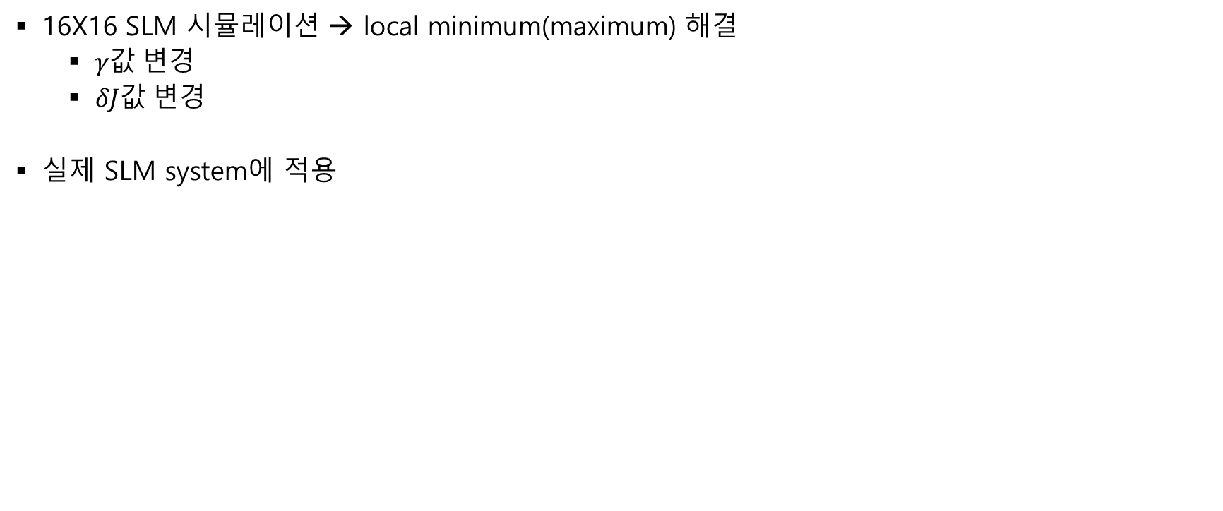
NEXT PLAN
16X16 SLM 시뮬레이션 → local minimum(maximum) 해결
𝛾값 변경
$δJ$값 변경
실제 SLM system에 적용
여민수, 김한솔, 정윤찬. (2023). CMA-ES/SPGD 이중 알고리즘을 통한 결맞음 빔 결합 시스템 위상제어 및 동작성능에 대한 전산모사 분석. 한국광학회지, 34(1), 1-12.

Slide 21
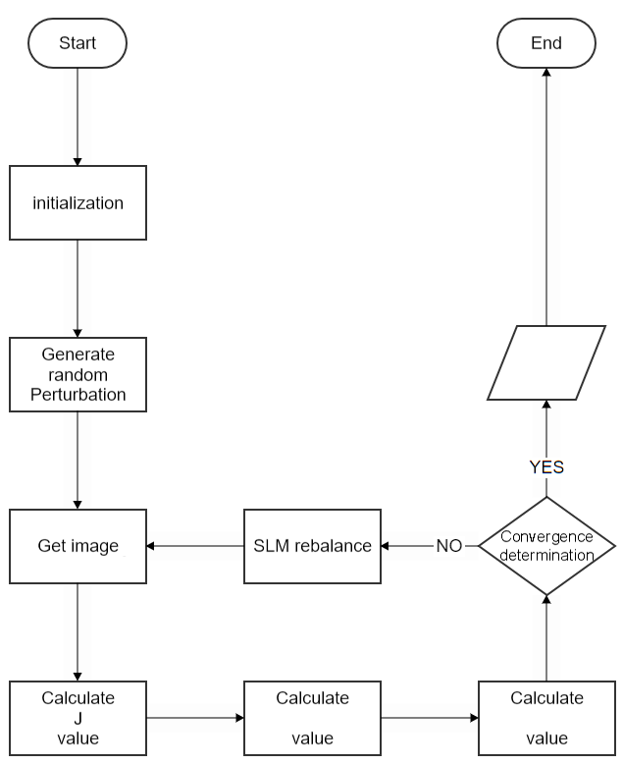
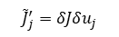
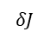
ref
전체적인 SPGD알고리즘 흐름도
return
data
$$δJ$$
$${\tilde{J}}_{j}^{′}=δJδu_{j}$$

